Slide 1

实验1&2讲解
70
28-Mar-2024

Slide 2
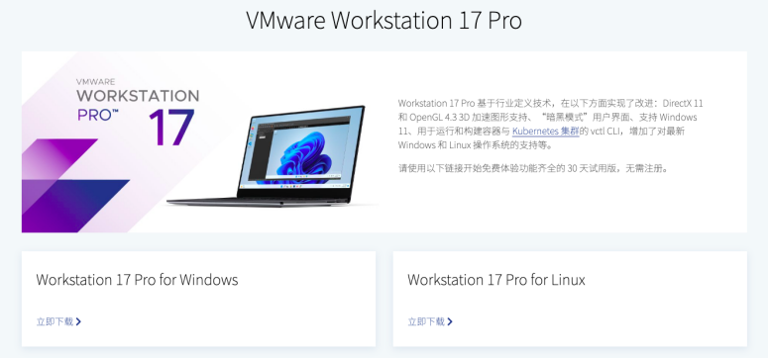
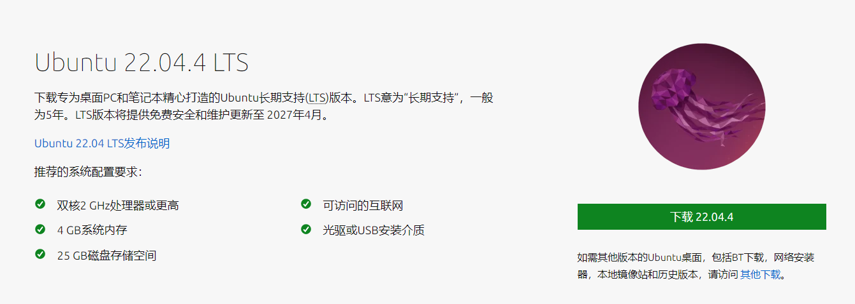
实验环境配置
Linux虚拟机安装
Vmware Workstation
https://www.vmware.com/products/workstation-pro/workstation-pro-evaluation.html
Ubuntu镜像
https://cn.ubuntu.com/download/desktop
https://blog.csdn.net/weixin_74195551/article/details/127288338
Notes:
你们好

Slide 3
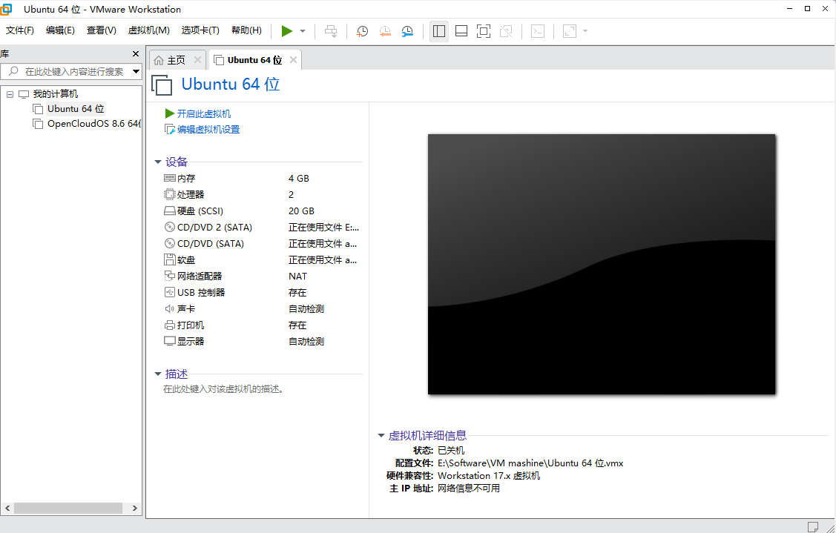
实验环境配置
Linux虚拟机安装成功
Notes:
你们好

Slide 4
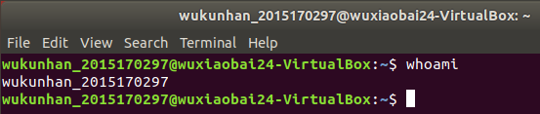
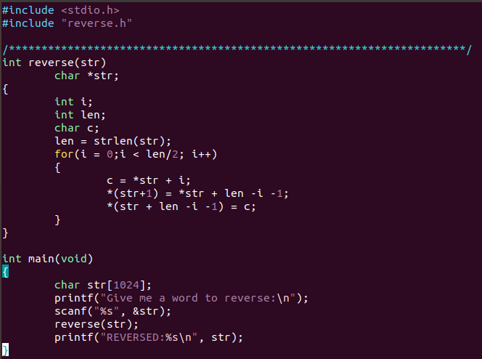
实验一: 实验环境的使用
创建用户 姓名+学号 如 LingnaBelle-2022570666
新建子目录，编辑头文件和C文件，并编译和运行
Notes:
你们好

Slide 5
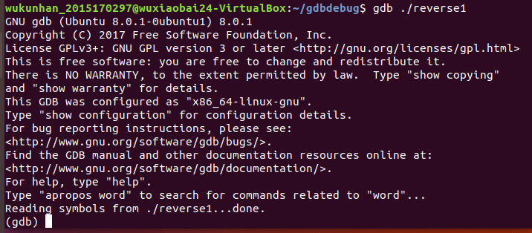
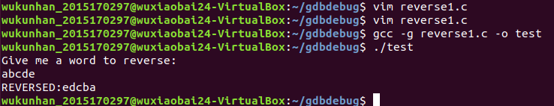
实验一: 实验环境的使用
进行Gdb调试，修改代码bug
运行得到正确结果
Notes:
你们好

Slide 6
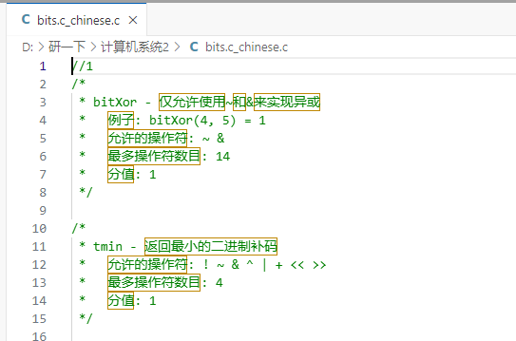
实验二: 数据表示实验
安装依赖gcc-multilib(sudo)
修改bit.c文件(tar)，根据要求补全相应函数
在Linux下测试以上函数是否正确
Notes:
你们好

